Slide 1
工作场所有害因素职业接触限值与预防措施
李向东
2018年4月30日

Slide 2
目录 CONTENTS
一、工作场所有害因素职业接触限值————化学因素
二、工作场所有害因素职业接触限值————物理因素
三、工作场所有害因素职业接触预防控制措施

Slide 3
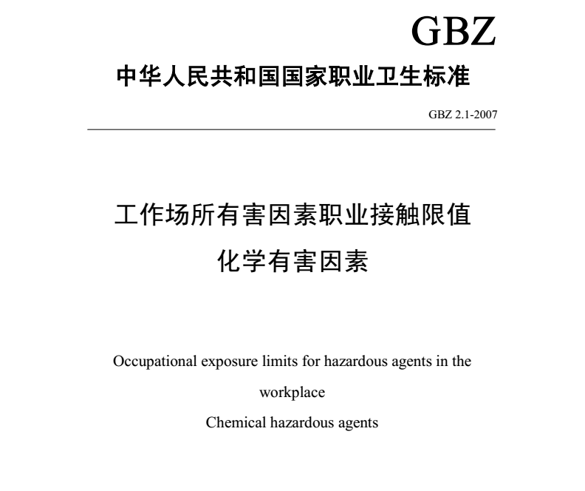
事故、事件

Slide 4
事故、事件
第1部分：化学有害因素
前 言
此次修订将GBZ 2-2002《工作场所有害因素职业接触限值》分为GBZ 2.1 《工作场所有害因素职业接触限值 第1部分：化学有害因素》和GBZ 2.2 《工作场所有害因素职业接触限值 第2部分：物理因素》。自本部分实施之日起，GBZ 2-2002中相应的内容作废。
本部分与GBZ 2-2002相比主要修改如下：
a）进一步明确了职业卫生标准所采用的概念及其定义，并增加了以下内容：
——超限倍数及其应用；
——总粉尘、呼吸性粉尘和空气动力学直径的定义；
——化学物质的致癌性参考分类、标识及其应用；
——致敏性物质的标识及其应用；
——经皮标识的应用。

Slide 5
事故、事件
第1部分：化学有害因素
前 言
b）对某些标准值进行了调整：
——修订了乙腈、乙酸甲酯的接触限值；
——增订了百草枯、毒死蜱、氯乙酸、钡及其可溶性化合物、萤石混合性粉尘呼尘的接触限值。
c）删除了GBZ2-2002中47种粉尘的PC-STEL值和164种化学物质的带*号的PC-STEL值。
d）增加参考致癌性标识59项、致敏性标识9项、经皮标识10项。
本部分的附录A为规范性附录。
本部分由卫生部职业卫生标准专业委员会提出。
本部分由中华人民共和国卫生部批准。
本部分主要起草单位：中国疾病预防控制中心职业卫生与中毒控制所、复旦大学公共卫生学院、华中科技大学同济公共卫生学院、北京大学公共卫生学院等。

Slide 6
事故、事件
第1部分：化学有害因素
1 范围
本部分规定了工作场所化学有害因素的职业接触限值。
本部分适用于工业企业卫生设计及存在或产生化学有害因素的各类工作场所。适用于工作场所卫生状况、劳动条件、劳动者接触化学因素的程度、生产装置泄露、防护措施效果的监测、评价、管理及职业卫生监督检查等。
本部分不适用于非职业性接触。

Slide 7
事故、事件
第1部分：化学有害因素
3 术语、定义和缩略语
下列术语和定义适用本标准：
3.1 职业接触限值 occupational exposure limits，OELs
职业性有害因素的接触限制量值。指劳动者在职业活动过程中长期反复接触，对绝大多数接触者的健康不引起有害作用的容许接触水平。化学有害因素的职业接触限值包括时间加权平均容许浓度、短时间接触容许浓度和最高容许浓度三类。
3.1.1 时间加权平均容许浓度 permissible concentration-time weighted average，PC-TWA
以时间为权数规定的8h工作日、40h工作周的平均容许接触浓度。
3.1.2 短时间接触容许浓度 permissible concentration-short term exposure limit，PC-STEL
在遵守PC-TWA前提下容许短时间（15min）接触的浓度。

Slide 8
事故、事件
第1部分：化学有害因素
3 术语、定义和缩略语
3.1.3 最高容许浓度 maximum allowable concentration，MAC
工作地点、在一个工作日内、任何时间有毒化学物质均不应超过的浓度。
3.2 超限倍数excursion limits
对未制定PC-STEL的化学有害因素，在符合8h时间加权平均容许浓度的情况下，任何一次短时间（15min）接触的浓度均不应超过的PC-TWA的倍数值。
3.3 工作场所 workplace
劳动者进行职业活动的所有地点。
3.4 工作地点 work site
劳动者从事职业活动或进行生产管理而经常或定时停留的岗位作业地点。

Slide 9
事故、事件
第1部分：化学有害因素
3 术语、定义和缩略语
3.5 化学有害因素 chemical hazards agents
本标准所指化学有害因素除包括化学物质、粉尘外，还包括生物因素。
3.6 总粉尘 total dust
可进入整个呼吸道（鼻、咽和喉、胸腔支气管、细支气管和肺泡）的粉尘，简称总尘。技术上系用总粉尘采样器按标准方法在呼吸带测得的所有粉尘。
3.7 空气动力学直径 aerodynamic diameter，dae
某颗粒物（任何形状和密度）与相对密度为１的球体在静止或层流空气中若沉降速率相等，则球体的直径视作该颗粒物的空气动力学直径。
3.8 呼吸性粉尘 respirable dust
按呼吸性粉尘标准测定方法所采集的可进入肺泡的粉尘粒子，其空气动力学直径均在7.07µm以下，空气动力学直径5µm粉尘粒子的采样效率为50%，简称呼尘。

Slide 10
事故、事件
第1部分：化学有害因素
4 卫生要求
4.1 工作场所空气中化学物质容许浓度表
序号 | 中文名 | 英文名 | 化学文摘号(CAS No.) | OELs（mg/m3）职业接触限值 |  |  | 备注
 |  |  |  | MAC | PC-TWA | PC-STEL
2 | 氨 | Ammonia | 7664-41-7 | - | 20 | 30
12 | 苯 | Benzene | 71-43-2 | - | 6 | 10 | 皮，G1
13 | 苯胺 | Aniline | 62-53-3 | - | 3 | - | 皮
19. | 丙醇 | Propyl alcohol | 71-23-8 | - | 200 | 300 | -
20. | 丙酸 | Propionic acid | 79-09-4 | - | 30 | - | -
21. | 丙酮 | Acetone | 67-64-1 | - | 300 | 450 | -
83. | 二硝基甲苯 | Dinitrotoluene | 25321-14-6 | - | 0.2 | - | 皮，G2B（2, 4-二硝基甲苯；2, 6-二硝基甲苯）

Slide 11
事故、事件
第1部分：化学有害因素
4 卫生要求
4.1 工作场所空气中化学物质容许浓度表
序号 | 中文名 | 英文名 | 化学文摘号(CAS No.) | OELs（mg/m3） |  |  | 备注
 |  |  |  | MAC | PC-TWA | PC-STEL
84. | 4, 6-二硝基邻苯甲酚 | 4, 6-Dinitro-o-cresol | 534-52-1 | - | 0.2 | - | 皮
85. | 二硝基氯苯 | Dinitrochlorobenzene | 25567-67-3 | - | 0.6 | - | 皮
86. | 二氧化氮 | Nitrogen dioxide | 10102-44-0 | - | 5 | 10 | -
87. | 二氧化硫 | Sulfur dioxide | 7446-09-5 | - | 5 | 10 | -
88. | 二氧化氯 | Chlorine dioxide | 10049-04-4 | - | 0.3 | 0.8 | -
89. | 二氧化碳 | Carbon dioxide | 124-38-9 | - | 9 000 | 18 000 | -
105. | 汞-金属汞（蒸气） | Mercury metal（vapor） | 7439-97-6 | - | 0.02 | 0.04 | 皮
106. | 汞-有机汞化合物(按Hg计) | Mercury organic compounds, as Hg |  | - | 0.01 | 0.03 | 皮

Slide 12
事故、事件
第1部分：化学有害因素
4 卫生要求
4.2 工作场所空气中粉尘容许浓度
序号 | 中文名 | 英文名 | 化学文摘号(CAS No.) | PC-TWA(mg/m3) |  | 备注
 |  |  |  | 总尘 | 呼尘
1. | 白云石粉尘 | Dolomite dust |  | 8 | 4 | -
2. | 玻璃钢粉尘 | Fiberglass reinforced plastic dust |  | 3 | - | -
3 | 茶尘 | Tea dust |  | 2 | - | -
4. | 沉淀SiO2（白炭黑） | Precipitated silica dust | 112926-00-8 | 5 | - | -
5. | 大理石粉尘 | Marble dust | 1317-65-3 | 8 | 4 | -
6. | 电焊烟尘 | Welding fume |  | 4 | - | G2B
7. | 二氧化钛粉尘 | Titanium dioxide dust | 13463-67-7 | 8 | - | -
8. | 沸石粉尘 | Zeolite dust |  | 5 | - | -

Slide 13
事故、事件
第1部分：化学有害因素
4 卫生要求
4.2 工作场所空气中粉尘容许浓度
序号 | 中文名 | 英文名 | 化学文摘号(CAS No.) | PC-TWA(mg/m3) |  | 备注
 |  |  |  | 总尘 | 呼尘
9. | 酚醛树酯粉尘 | Phenolic aldehyde resin dust |  | 6 | - | -
10. | 谷物粉尘(游离SiO2含量<10%) | Grain dust(free SiO2<10%) |  | 4 | - | -
11. | 硅灰石粉尘 | Wollastonite dust | 13983-17-0 | 5 | - | -
12. | 硅藻土粉尘（游离SiO2含量<10%） | Diatomite dust(free SiO2<10%) | 61790-53-2 | 6 | - | -
13. | 滑石粉尘（游离SiO2含量<10%） | Talc dust (free SiO2<10%) | 14807-96-6 | 3 | 1 | -
14. | 活性炭粉尘 | Active carbon dust | 64365-11-3 | 5 | - | -
15. | 聚丙烯粉尘 | Polypropylene dust |  | 5 | - | -
16. | 聚丙烯腈纤维粉尘 | Polyacrylonitrile fiber dust |  | 2 | - | -

Slide 14
事故、事件
第1部分：化学有害因素
4 卫生要求
4.2 工作场所空气中粉尘容许浓度
序号 | 中文名 | 英文名 | 化学文摘号(CAS No.) | PC-TWA(mg/m3) |  | 备注
 |  |  |  | 总尘 | 呼尘
17. | 聚氯乙烯粉尘 | Polyvinyl chloride (PVC) dust | 9002-86-2 | 5 | - | -
18. | 聚乙烯粉尘 | Polyethylene dust | 9002-88-4 | 5 | - | -
19. | 铝尘 | Tea dust |  | 2 | - | -
21. | 煤尘(游离SiO2含量<10%) | Coal dust(free SiO2<10%) |  | 4 | 2.5 | -
22. | 棉尘 | Cotton dust |  | 1 | - | -
23. | 木粉尘 | Wood dust |  | 3 | - | G1
24. | 凝聚SiO2粉尘 | Condensed silica dust |  | 1.5 | 0.5 | -

Slide 15
事故、事件
第1部分：化学有害因素
4 卫生要求
4.2 工作场所空气中粉尘容许浓度
序号 | 中文名 | 英文名 | 化学文摘号(CAS No.) | PC-TWA(mg/m3) |  | 备注
 |  |  |  | 总尘 | 呼尘
25. | 膨润土粉尘 | Bentonite dust | 1302-78-9 | 6 | - | -
26. | 皮毛粉尘 | Fur dust |  | 8 | - | -
27. | 人造玻璃质纤维(岩棉粉尘) | Tea dust |  | 3 | - | -
28. | 桑蚕丝尘 | Mulberry silk dust |  | 8 | - | -
29. | 砂轮磨尘 | Grinding wheel dust |  | 8 | - | -
30. | 石膏粉尘 | Gypsum dust | 10101-41-4 | 8 | 4 | -
31. | 石灰石粉尘 | Limestone dust | 1317-65-3 | 8 | 4 | -
32. | 石棉（石棉含量＞10%） | Asbestos（Asbestos＞10%） | 1332-21-4 | 0.8 | - | G1
33. | 石墨粉尘 | Graphite dust | 7782-42-5 | 4 | 2 | -

Slide 16
事故、事件
第1部分：化学有害因素
4 卫生要求
4.2 工作场所空气中粉尘容许浓度
序号 | 中文名 | 英文名 | 化学文摘号(CAS No.) | PC-TWA(mg/m3) |  | 备注
 |  |  |  | 总尘 | 呼尘
34. | 水泥粉尘（游离SiO2含量<10%） | Cement dust (free SiO2<10%) |  | 4 | 1.5 | -
35. | 炭黑粉尘 | Carbon black dust | 1333-86-4 | 4 | - | G2B
36. | 碳化硅粉尘 | Silicon carbide dust | 409-21-2 | 8 | 4 | -
37. | 碳纤维粉尘 | Carbon fiber dust |  | 3 | - | -
38 | 矽尘(10%≤游离SiO2含量≤50%) | 10%≤free SiO2≤50% | 14808-60-7 | 1 | 0.7 | G1（结晶型）
 | 矽尘(10%≤游离SiO2含量≤50%) | 50%＜free SiO2≤80% |  | 0.7 | 0.3
 | 矽尘(游离SiO2含量＞80%) | free SiO2＞80% |  | 0.5 | 0.2

Slide 17
事故、事件
第1部分：化学有害因素
4 卫生要求
4.2 工作场所空气中粉尘容许浓度
序号 | 中文名 | 英文名 | 化学文摘号(CAS No.) | PC-TWA(mg/m3) |  | 备注
 |  |  |  | 总尘 | 呼尘
39. | 稀土粉尘（游离SiO2含量<10%） | Rare – earth dust (freeSiO2<10%) |  | 2.5 | - | -
40. | 洗衣粉混合尘 | Detergent mixed dust |  | 1 | - | -
41. | 烟草尘 | Tobacco dust |  | 2 | - | -
42. | 萤石混合性粉尘 | Fluorspar mixed dust |  | 1 | 0.7 | -
43. | 云母粉尘 | Mica dust | 12001-26-2 | 2 | 1.5 | -
44. | 珍珠岩粉尘 | Perlite dust | 93763-70-3 | 8 | 4 | -
45. | 蛭石粉尘 | Vermiculite dust |  | 3 | - | -
46. | 重晶石粉尘 | Barite dust | 7727-43-7 | 5 | - | -
47. | 其他粉尘a | Particles not otherwise regulated |  | 8 | - | -

Slide 18
事故、事件
第1部分：化学有害因素
4 卫生要求
4.2 工作场所空气中粉尘容许浓度
序号 | 中文名 | 英文名 | 化学文摘号(CAS No.) | PC-TWA(mg/m3) |  | 备注
 |  |  |  | 总尘 | 呼尘
17. | 聚氯乙烯粉尘 | Polyvinyl chloride (PVC) dust | 9002-86-2 | 5 | - | -
18. | 聚乙烯粉尘 | Polyethylene dust | 9002-88-4 | 5 | - | -
19. | 铝尘 | Tea dust |  | 2 | - | -
21. | 煤尘(游离SiO2含量<10%) | Coal dust(free SiO2<10%) |  | 4 | 2.5 | -
22. | 棉尘 | Cotton dust |  | 1 | - | -
23. | 木粉尘 | Wood dust |  | 3 | - | G1
24. | 凝聚SiO2粉尘 | Condensed silica dust |  | 1.5 | 0.5 | -

Slide 19
事故、事件
第1部分：化学有害因素
5 超限倍数
对粉尘和未制定PC-STEL(短时间接触容许浓度)的化学物质，采用超限倍数控制其短时间接触水平的过高波动。在符合PC-TWA(时间加权平均容许浓度)的前提下，粉尘的超限倍数是PC-TWA的2倍；化学物质的超限倍数见表4。
表4 化学物质超限倍数与PC-TWA的关系
PC-TWA（mg/m³） | 最大超限倍数
PC-TWA＜1 | 3
1≤PC-TWA＜10 | 2.5
10≤PC-TWA＜100 | 2.0
PC-TWA≥100 | 1.5

Slide 20
事故、事件
第1部分：化学有害因素
6 监测检验方法
工作场所有害物质的测定按GBZ 159《工作场所空气中有害物质监测的采样规范》和GBZ/T160《工作场所空气有毒物质测定》进行检测，在无上述规定时，也可用国内外公认的测定方法执行。

Slide 21
事故、事件
第2部分：物理有害因素

Slide 22
事故、事件
第2部分：物理因素
前 言
本部分第13章、第14章和第15章为推荐性条款，其余为强制性条款。
本部分与GBZ 2-2002相比主要变化如下：
——减少了高温作业分级和高温作业场所气象条件的卫生学评价标准。
——增加了非电离辐射的工频电场、超高频辐射、高频电磁场、微波辐射接触限值和噪声的接触限值。
——调整了高温、手传振动的接触限值。
——将工作场所物理因素的测量方法修订成为独立的标准版本GBZ/T 189-2007《工作场所物理因素测量》。
本部分的附录A是规范性附录，附录B是资料性附录。
本部分由卫生部职业卫生标准专业委员会提出。
本部分由中华人民共和国卫生部批准。

Slide 23
事故、事件
第2部分：物理因素
1 范围
本部分规定了工作场所物理因素职业接触限值。
本部分适用于存在或产生物理因素的各类工作场所。适用于工作场所卫生状况、劳动条件、劳动者接触物理因素的程度、生产装置泄露、防护措施效果的监测、评价、管理、工业企业卫生设计及职业卫生监督检查等。
本部分不适用于非职业性接触。

Slide 24
事故、事件
第2部分：物理因素
10 高温作业职业接触限值
10.1 术语和定义
10.1.1 高温作业 heat stress work
在生产劳动过程中，工作地点平均WBGT指数≥25℃的作业。
10.1.2 WBGT指数 wet bulb globe temperature index
又称湿球黑球温度，是综合评价人体接触作业环境热负荷的一个基本参量，单位为℃。
10.1.3 接触时间率 exposure time rate
劳动者在一个工作日内实际接触高温作业的累计时间与8h的比率。
10.1.4 本地区室外通风设计温度 local outside ventilation design temperature
近十年本地区气象台正式记录每年最热月的每日13时～14时的气温平均值。

Slide 25
事故、事件
第2部分：物理因素
10 高温作业职业接触限值
常见职业体力劳动强度分级表
体力劳动强度分级 | 职业描述
I（轻劳动） | 坐姿：手工作业或腿的轻度活动 (正常情况下，如打字、缝纫、脚踏开关等)；立姿：操作仪器，控制、查看设备，上臂用力为主的装配工作
II（中等劳动） | 手和臂持续动作(如锯木头等)；臂和腿的工作(如卡车、拖拉机或建筑设备等运输操作)；臂和躯干的工作(如锻造、风动工具操作、粉刷、间断搬运中等重物、除草、锄田、摘水果和蔬菜等)
III（重劳动） | 臂和躯干负荷工作（如搬重物、铲、锤锻、锯刨或凿硬木、割草、挖掘等）。
IV（极重劳动） | 大强度的挖掘、搬运，快到极限节律的极强活动

Slide 26
事故、事件
第2部分：物理因素
10 高温作业职业接触限值
10.2 卫生要求
10.2.1 接触时间率100%，体力劳动强度为IV级，WBGT指数限值为25℃；劳动强度分级每下降一级，WBGT指数限值增加1℃～2℃；接触时间率每减少25％，WBGT限值指数增加1℃～2℃，见表8。
10.2.2 本地区室外通风设计温度≥30℃的地区，表8中规定的WBGT指数相应增加1℃。
接触时间率 | 体力劳动强度
 | I | II | III | IV
100% | 30 | 28 | 26 | 25
75％ | 31 | 29 | 28 | 26
50％ | 32 | 30 | 29 | 28
25％ | 33 | 32 | 31 | 30

Slide 27
事故、事件
第2部分：物理因素
11 噪声职业接触限值
11.1 术语和定义
11.1.1 生产性噪声 industrial noise
在生产过程中产生的一切声音。
11.1.2 稳态噪声 steady noise
在观察时间内，采用声级计“慢挡”动态特性测量时，声级波动＜3dB(A)的噪声。
11.1.3 非稳态噪声 nonsteady noise
在观察时间内，采用声级计“慢挡”动态特性测量时，声级波动≥3dB(A)的噪声。
11.1.4 脉冲噪声 impulsive noise
噪声突然爆发又很快消失，持续时间≤0.5s，间隔时间＞1s，声压有效值变化≥40dB（A）的噪声。

Slide 28
事故、事件
第2部分：物理因素
11 噪声职业接触限值
11.1.5 A计权声压级（A声级）用A计权网络测得的声压级。
11.1.6 等效连续A计权声压级（等效声级）:在规定的时间内，某一连续稳态噪声的A计权声压，具有与时变的噪声相同的均方A计权声压，则这一连续稳态声的声级就是此时变噪声的等效声级，单位用dB(A)表示。
11.1.7 按额定8h工作日规格化的等效连续A计权声压级（8h等效声级） 将一天实际工作时间内接触的噪声强度等效为工作8h的等效声级。
11.1.8 按额定每周工作40h规格化的等效连续A计权声压级（每周40h等效声级） :非每周5d工作制的特殊工作场所接触的噪声声级等效为每周工作40h的等效声级。

Slide 29
事故、事件
第2部分：物理因素
11 噪声职业接触限值
11.2卫生要求
11.2.1 噪声职业接触限值
每周工作5d，每天工作8h，稳态噪声限值为85dB(A)，非稳态噪声等效声级的限值为85dB(A)；每周工作日不是5d，需计算40h等效声级，限值为85 dB(A)，见下表。
接触时间 | 接触限值[dB(A)] | 备注
5d/w，=8h/d | 85 | 非稳态噪声计算8h等效声级
5d/w，≠8h/d | 85 | 计算8h等效声级
≠5d/w | 85 | 计算40h等效声级

Slide 30
事故、事件
11 噪声职业接触限值
根据GBZ189.8-2007《工作场所物理因素测量 9 噪声》
实际工作中，对于每天接触噪声不足8h 时的工作场所，也可根据实际接触噪声的时间和测量(或计算)的等效声级，按照接触时间减半噪声接触限值增加3dB（A）的原则。工作场所噪声等效声级参考接触限制见下表：
注：最高不得超过115dB（A）。
接触时间( h ) | 接触限值[dB(A)]
8 | 85
4 | 88
2 | 91
1 | 94
1/2 | 97
1/4 | 100

Slide 31
事故、事件
第2部分：物理因素
11 噪声职业接触限值
11.2卫生要求
11.2.2 脉冲噪声工作场所，噪声声压级峰值和脉冲次数不应超过下表1规定。
工作日接触脉冲次数（n，次） | 声压级峰值[dB(A)]
N≤100 | 140
100＜n≤1000 | 130
1000＜n≤10000 | 120

Slide 32
事故、事件
三 工作场所有害因素职业接触预防控制措施
粉尘

Slide 33
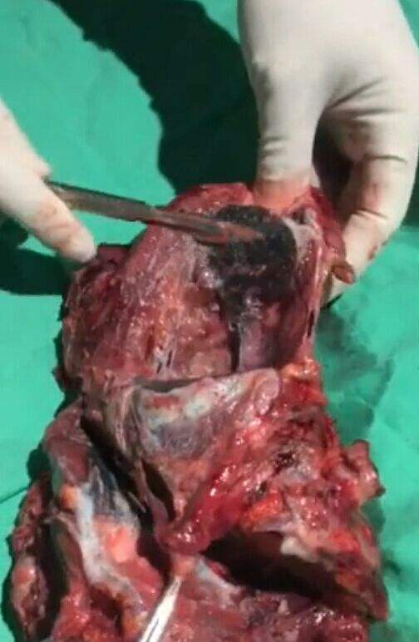
事故、事件
三 工作场所有害因素职业接触预防控制措施
尘肺

Slide 34
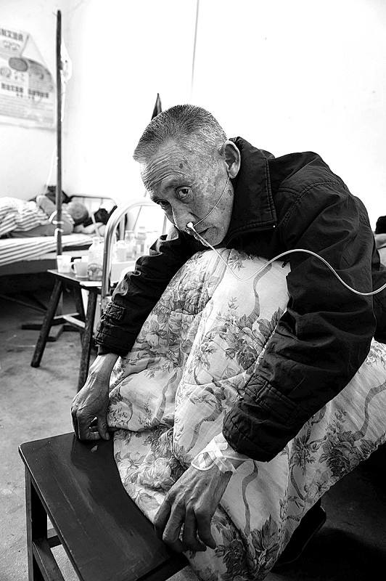
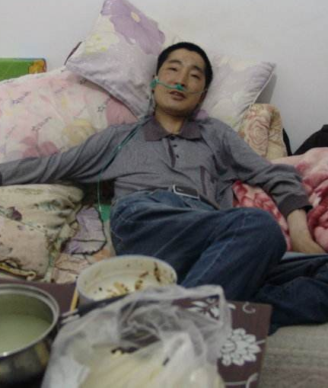
事故、事件
三 工作场所有害因素职业接触预防控制措施
尘肺病患者

Slide 35
事故、事件
三 工作场所有害因素职业接触预防控制措施
粉尘控制与尘肺预防
尘肺的规范名称是肺尘埃沉着病，该病是由于在职业活动中长期吸入生产性粉尘（灰尘），并在肺内潴留而引起的以肺组织弥漫性纤维化（瘢痕）为主的全身性疾病。
尘肺按其吸入粉尘的种类不同，可分为无机尘肺和有机尘肺。在生产劳动中吸入无机粉尘所致的尘肺，称为无机尘肺。尘肺大部分为无机尘肺。吸入有机粉尘所致的尘肺称为有机尘肺，如棉尘肺、农民肺等。

Slide 36
事故、事件
三 工作场所有害因素职业接触预防控制措施
粉尘控制与尘肺预防
病因：
1.生产性环境中很少有单纯石英粉尘存在，通常是多种粉尘存在，应考虑混合粉尘会有联合作用。
2.员工的个体因素和健康状况对尘肺发生也起一定作用。
3.粉尘中游离二氧化硅含量越高，发病时间越短，病变越严重。
4.矽肺发生病变程度与肺内粉尘蓄积量有关，蓄积量主要取决于粉尘的浓度、分散度，接尘时间和防护措施。粉尘浓度越高，分散度越大，接尘工龄越长，防护措施差，吸入并蓄积在肺内的粉尘量越大，越易发生矽肺，病情越严重。

Slide 37
事故、事件
三 工作场所有害因素职业接触预防控制措施
粉尘控制与尘肺预防
尘肺病无法治愈，但可以预防。预防尘肺病最有效的办法是防尘降尘。采取综合性措施降低劳动场所空气中的粉尘浓度，使之控制在国家规定的卫生标准以内，可以基本上防止尘肺病的发生。
粉尘控制：我国在防尘工作中总结出了一套较好的经验，将其归纳为八个字，即：革（革新）、水（湿式作业）、密（密封）、风（通、排风）、护（个人保护）、管（管理）、宣（宣传）、查（检查）。
“革”是指进行生产工艺和设备的技术革新的改造，做到生产机械化、连续化、管道化、密封化、自动化，使操作工作（作业人员）与生尘设备尽可能隔离。

Slide 38
事故、事件
三 工作场所有害因素职业接触预防控制措施
粉尘控制与尘肺预防
“水”是指进行湿式作业，喷雾洒水，防止粉尘飞扬，这是一种容易做到的经济有效的防尘降尘方法。如道路洒水，下料口喷水。
“密”是指把生产性粉尘密闭起来，再用抽风的办法将粉尘抽走，如我公司各物料转运点、熟料皮带等输送过程扬尘较大的有皮带罩密封。
“风”是指通风除尘，但通风系统内的含尘空气必须经过除尘降尘才能排放到大气中，以免造成环境污染。我公司一般通风降尘设备均采用滤袋除尘收集。
“护”是指个人防护。粉尘作业人员应使用呼吸防护用品，如可戴轻而透气性好、滤尘率高的口罩。

Slide 39
事故、事件
三 工作场所有害因素职业接触预防控制措施
粉尘控制与尘肺预防
“管”是指加强防尘管理，建立和健全降尘防尘制度，及时更新和维修降尘防尘设备，确保正常有效运行。
“宣”是指进行宣传教育，认识粉尘对健康的危害，调动各方面的防治尘肺病的积极性。
“查”是指定期接触粉尘的职工进行体格检查，监测环境中粉尘的浓度和督促改进。接触粉尘的工人在参加工作前以及参加工作后需定期接受体格检查。检查内容主要为X线胸片。应定期测定工作场所空气中的粉尘浓度。对有机粉尘引起的病患也应及时做好防治工作，预防反复发作。

Slide 40
事故、事件
三 工作场所有害因素职业接触预防控制措施
3.2噪声防治
为了防止噪音，我国著名声学家马大猷教授曾总结和研究了国内外现有各类噪音的危害和标准，提出了三条建议：
①为了保护人们的听力和身体健康，噪音的允许值在 75~90 分贝。
②保障交谈和通讯联络，环境噪音的允许值在 45~60 分贝。
③对于睡眠时间建议在 35~50 分贝。

Slide 41
事故、事件
三 工作场所有害因素职业接触预防控制措施
3.2噪声防治
噪声主要损及人体的听觉器官。
长期接触高强度的噪声，不仅使听觉器官受损，同时对中枢神经系统、心血管系统、内分泌系统及消化系统等均有不同程度的影响。因而噪声病是以听觉器官受损为主并伴有听觉外系统反应的全身性疾病。其症状和体征的产生与噪声的强度、频率、接触时间以及个体对噪声的易感性有关。噪声的特异性作用，主要是引起听觉系统的损伤；它的非特异性作用，则表现为对听觉外系统的影响。

Slide 42
事故、事件
三 工作场所有害因素职业接触预防控制措施
3.2噪声防治
为了防止噪音，我国著名声学家马大猷教授曾总结和研究了国内外现有各类噪音的危害和标准，提出了三条建议：
①为了保护人们的听力和身体健康，噪音的允许值在 75~90 分贝。
②保障交谈和通讯联络，环境噪音的允许值在 45~60 分贝。
③对于睡眠时间建议在 35~50 分贝。

Slide 43
事故、事件
三 工作场所有害因素职业接触预防控制措施
3.2噪声防治
噪声控制的方法主要包括以下几种：
（1）控制噪声源，以无声或少声工具代替噪声工具；加强维修，降低松动的附件撞击产生的噪声，加强收尘器等脉冲设备维护，减少异常脉冲噪声；控制磨机料球比，防止空磨运转等。
（2）阻断噪声传播：在传音途径上降低噪音，控制噪音的传播，改变声源已经发出的噪音传播途径，如采用吸音、隔音屏障、隔振等措施，如现场噪音治理施工就是采用的吸音、隔音措施达到降噪目的。
（3）在人耳处减弱噪声。受音者或受音器官的噪音防护，在声源和传播途径上无法采取措施，或采取的声学措施仍不能达到预期效果时，就需要对受音者或受音器官采取防护措施，如长期职业性噪音暴露的工人可以戴耳塞 、耳罩或头盔等护耳器。。

Slide 44
事故、事件
三 工作场所有害因素职业接触预防控制措施
3.2噪声防治
噪音预防：
1、工作场所坚持佩戴防噪声耳塞、耳罩等。在噪声达到或超过90分贝的场合，员工必须使用护耳器。
2、减少在噪声环境中的暴露时间，生产场所有噪声时，可根据其噪声等级确定工作时间（见工作场所噪声等效声级参考接触限），例如生产场所噪声达91分贝，工人每天在生产高噪声场所工作时间不应超过2小时。3、根据听力检测结果，适当调整在噪声环境中的工作人员。人的听觉灵敏度是有差别的。如在85分贝的噪声环境中工作，有人会耳聋，有人则不会。可以每年或几年进行一次听力检测，把听力显著降低的人调离噪声环境。对患有明显听觉器官、心血管和神经系统器质性疾患者，不得参加噪声作业。

Slide 45
事故、事件
三 工作场所有害因素职业接触预防控制措施
3.3高温防治
“高温病”主要有四种：
1、人体散热难，体内产生的热量积蓄过多而中暑。此类“高温病”通常叫“热射病”；
2、人在炎炎烈日下暴晒，易导致脑膜和大脑充血、出血、水肿等，引发头晕、头痛、耳鸣、眼花甚至昏迷、抽风等症，如不及时救治可能危及生命。这又叫“日射病”；
3、持续高温热浪使人体出汗过多、盐份过量流失而中暑虚脱，发生肢体和腹壁肌肉的痉挛现象。这又叫“热痉挛”。
4、高温环境劳动，出现的血液循环机能衰竭。称为热衰竭。表现为血压下降、脉搏呼吸加快、大量出汗、皮肤变凉、血浆和细胞间液量减少、晕眩、虚脱等症状。这时体温正常。在炎热的天气下作体力劳动或长跑，都可能引致热衰竭。

Slide 46
事故、事件
三 工作场所有害因素职业接触预防控制措施
3.3高温防治
高温危害的防治主要包括对高温作业的防护和预防中暑两个方面：
3.3.1高温作业的防护措施：
1、合理设计工艺流程合理设计工艺流程，改进生产设备和操作方法是改善尽高温作业劳动条件的根本措施，即可能实现自动化和远距离操作等隔热操作方式，可使工人远离热源，同时减轻劳动强度。热源的布置应符合下列要求：①尽量布置 在车间外面;②采用热压为主的自然通风时，尽量布置在天窗下面;③采用穿堂风 为主的自然通风时，尽量布置在夏季主导风向的下风侧;④对热源采取隔热措施; ⑤使工作地点易于采用降温措施，热源之间可设置隔墙(板)，使热空气沿着隔墙 上升，经过天窗排出，以免扩散到整个车间。

Slide 47
事故、事件
三 工作场所有害因素职业接触预防控制措施
3.3高温防治
3.3.1高温作业的防护措施：
2、隔热 是防止热辐射的重要措施。可以利用水或导热系数小的材料进行 隔热，其中尤以水的隔热效果最好，水的比热大，能最大限度地吸收辐射热。
3、通风降温 自然通风任何房屋均可通过门窗、缝隙进行自然通风换气，高温车间仅仅靠这种方式是不够的，热量大、热源分散的高温车间，需采用通风机强制通风。
4、供给饮料和补充营养，高温作业工人应补充与出汗量相等的水分和盐分，补充水分和盐分的最好办法是供给含盐饮料。

Slide 48
事故、事件
三 工作场所有害因素职业接触预防控制措施
3.3高温防治
3.3.1高温作业的防护措施：
5、个人防护，高温工人的工作服，应以耐热、导热系数小而透气性能好的织物制成。防止辐射热，可用白帆布或铝箔制的工作服。工作服宜宽大又不妨碍操作。此 外，按不同作业的需要，供给工作帽、防护眼镜、面罩、手套、鞋盖、护腿等个人防 护用品。
6、 加强医疗预防工作 对高温作业工人应进行就业前和入暑前体格检查。凡有心血管系统器质性疾病、血管舒缩调节功能不全、持久性高血压、溃疡病、活动性肺 结核、肺气肿、肝、肾疾病、明显的内分泌疾病(如甲状腺功能亢进)、中枢神经系 统器质性疾病、过敏性皮肤疤痕患者、重病后恢复期及体弱者，均不宜从事高温 作业。

Slide 49
事故、事件
三 工作场所有害因素职业接触预防控制措施
3.3高温防治
3.3.2 预防中暑的措施：
1、防止烈日下曝晒，作业环境要保持通风，注意劳逸结合，尽量避免过度疲劳，穿白色或浅色衣服；
2、在劳动和工作时，戴上草帽或安全帽。日常生活中饮食要清淡，不宜多食浓煎味厚或过分油腻的食品；
3、居室要清凉通风，应避免长时间在高温下劳动；
4、保证睡眠时间充足；

Slide 50
事故、事件
三 工作场所有害因素职业接触预防控制措施
3.3高温防治
3.3.2 预防中暑的措施：
如果在高温或烈日下工作一定时间后，出现头晕、出汗、口渴、恶心、胸闷、心悸、乏力等中暑先兆症状时，应立即到阴凉处休息，并服用防暑药品、清凉饮料，防止病情继续发展；如果已经发生中暑，应尽快将病人抬到阴凉的地方，解开衣扣和裤带，把上身稍垫高些，用温水擦洗全身，或用凉水敷头部。有条件的，还可以用酒精擦拭全身。同时给病人扇凉，按摩四肢皮肤，以促进血液循环，增加散热，也可以采取刮痧或针刺疗法急救。如病人神志清楚，可让其多饮用一些凉茶或糖盐水。

Slide 51
谢谢 !

